Slide 1
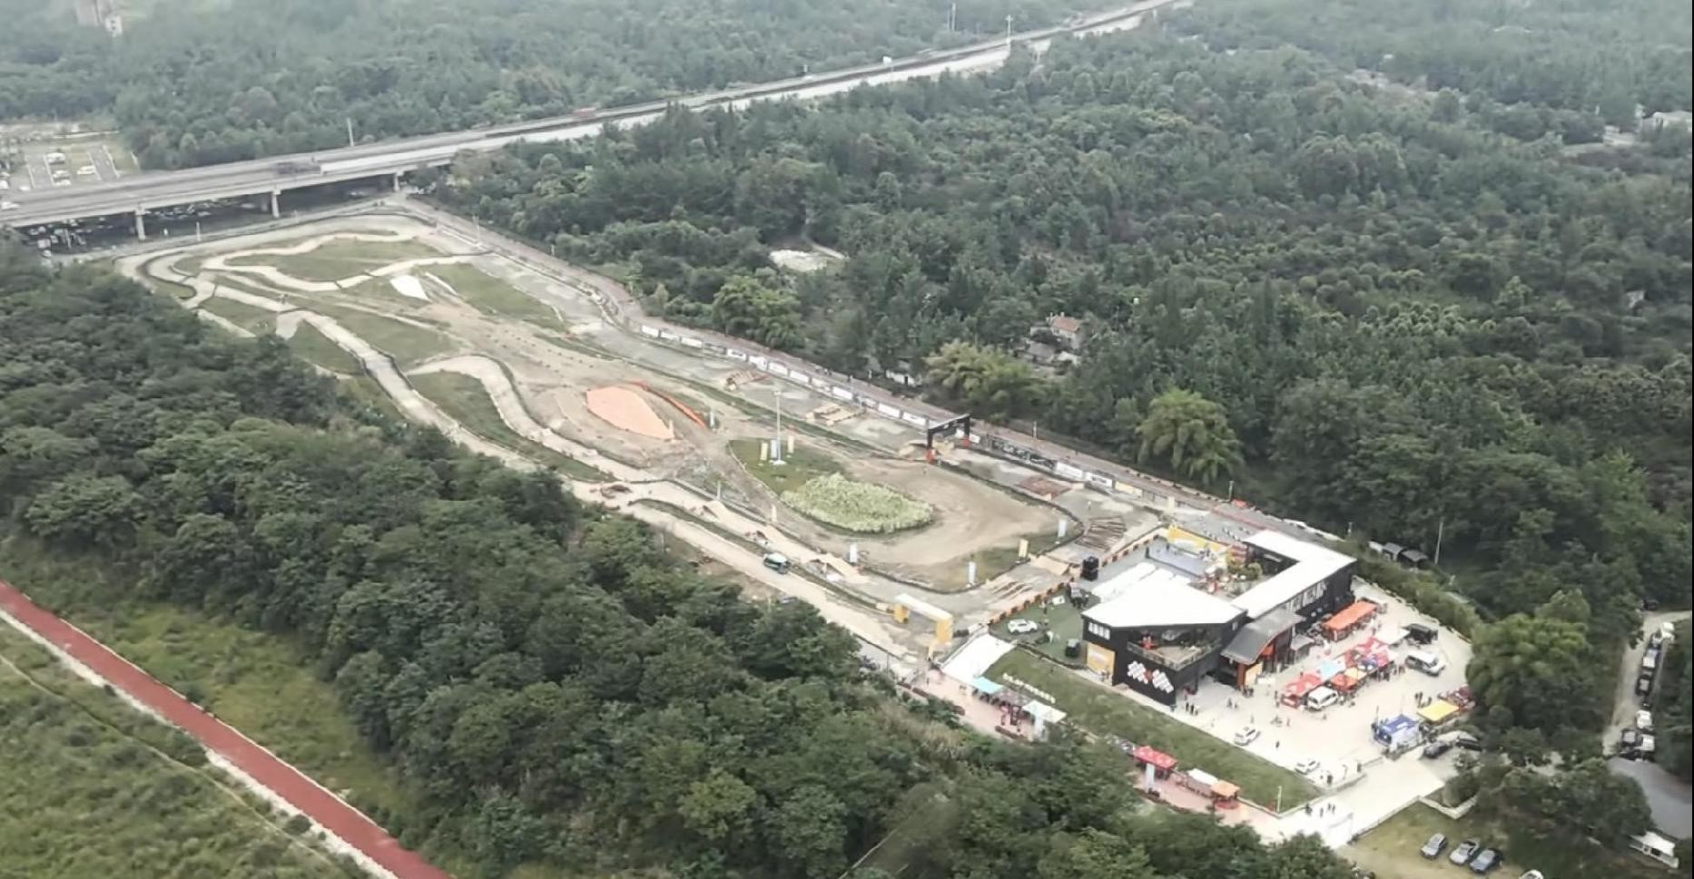
成都途斯 越野场地
成都途斯越野场地紧邻康家浩与和盛紫薇公园，周边生态自然环境优美，交通便利。项目建设总投资逾2000万元，总占地面积约84亩，由汽摩运动区、 汽摩文化展示区、综合服务中心、户外露营生活体验区、临街骑士 CAFE、儿童娱乐区、vip尊享室、棋牌娱乐室、会议室、餐饮包间及停车场等功能区组成。目前俱乐部的整体服务、综合配套及设施，在西南区场地越野汽摩运动类消费场景中位于前列。

Slide 2
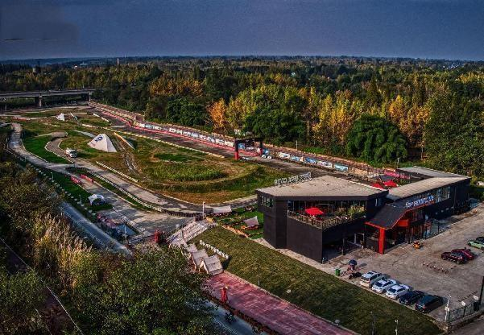
场地费用：5万/天
场地面积：赛道总长：1.48KM，场地总面积：84亩 全封闭
供电供水：380v/350kw 方便接水
配套设施：停车位 固定卫生间

Slide 3
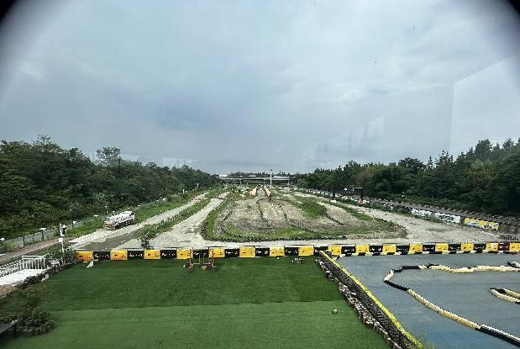
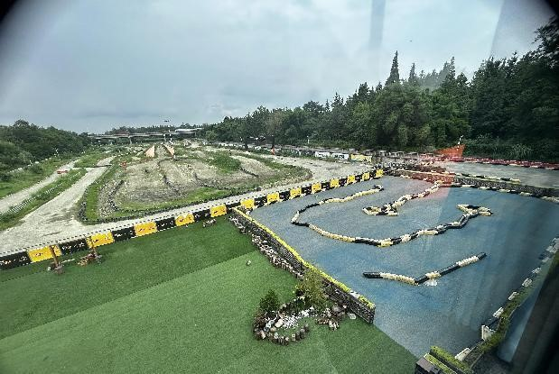
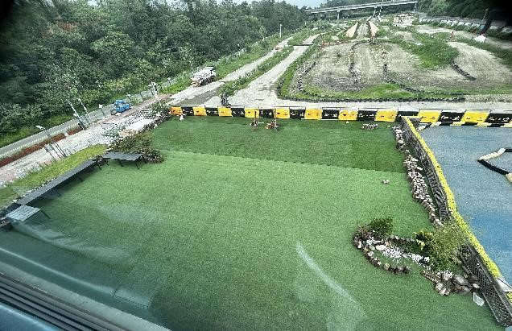
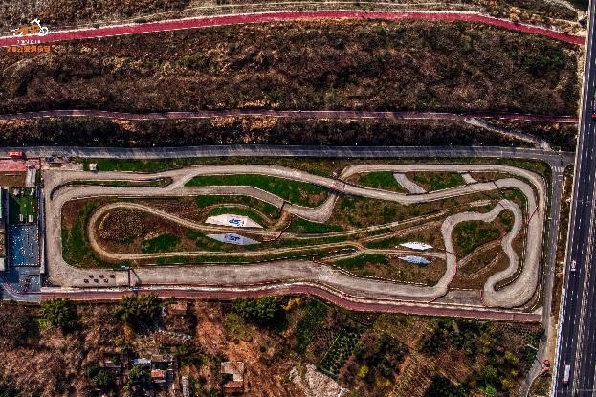
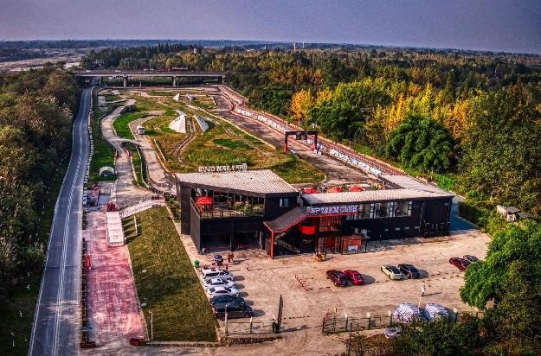
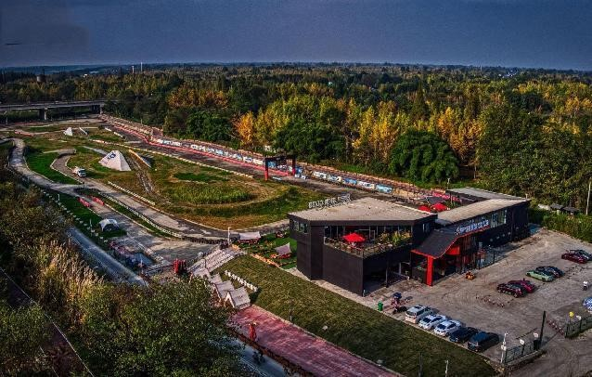
场地实景图
场地实景图
场地实景图
场地航拍图
场地航拍图
场地航拍图

